Slide 1
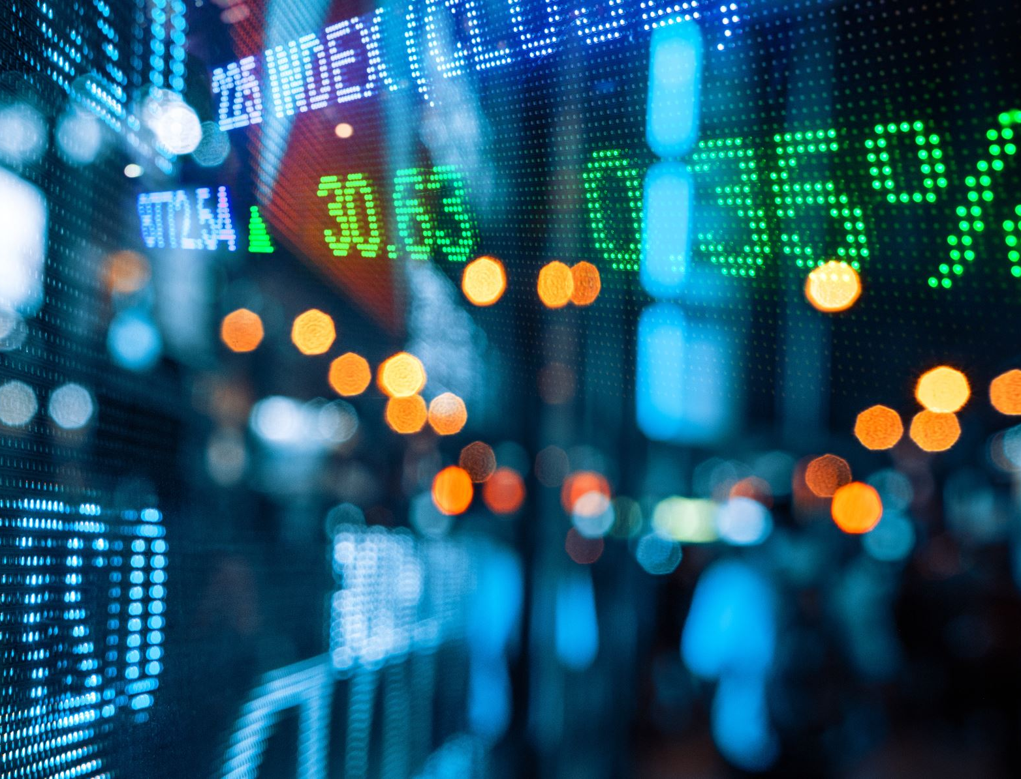
專題_NFT案例
資三B 08156220 孫濰

Slide 2

目錄
一、Decentraland 簡介
二、MANA幣
三、LAND
四、遊戲內容
五、感想

Slide 3
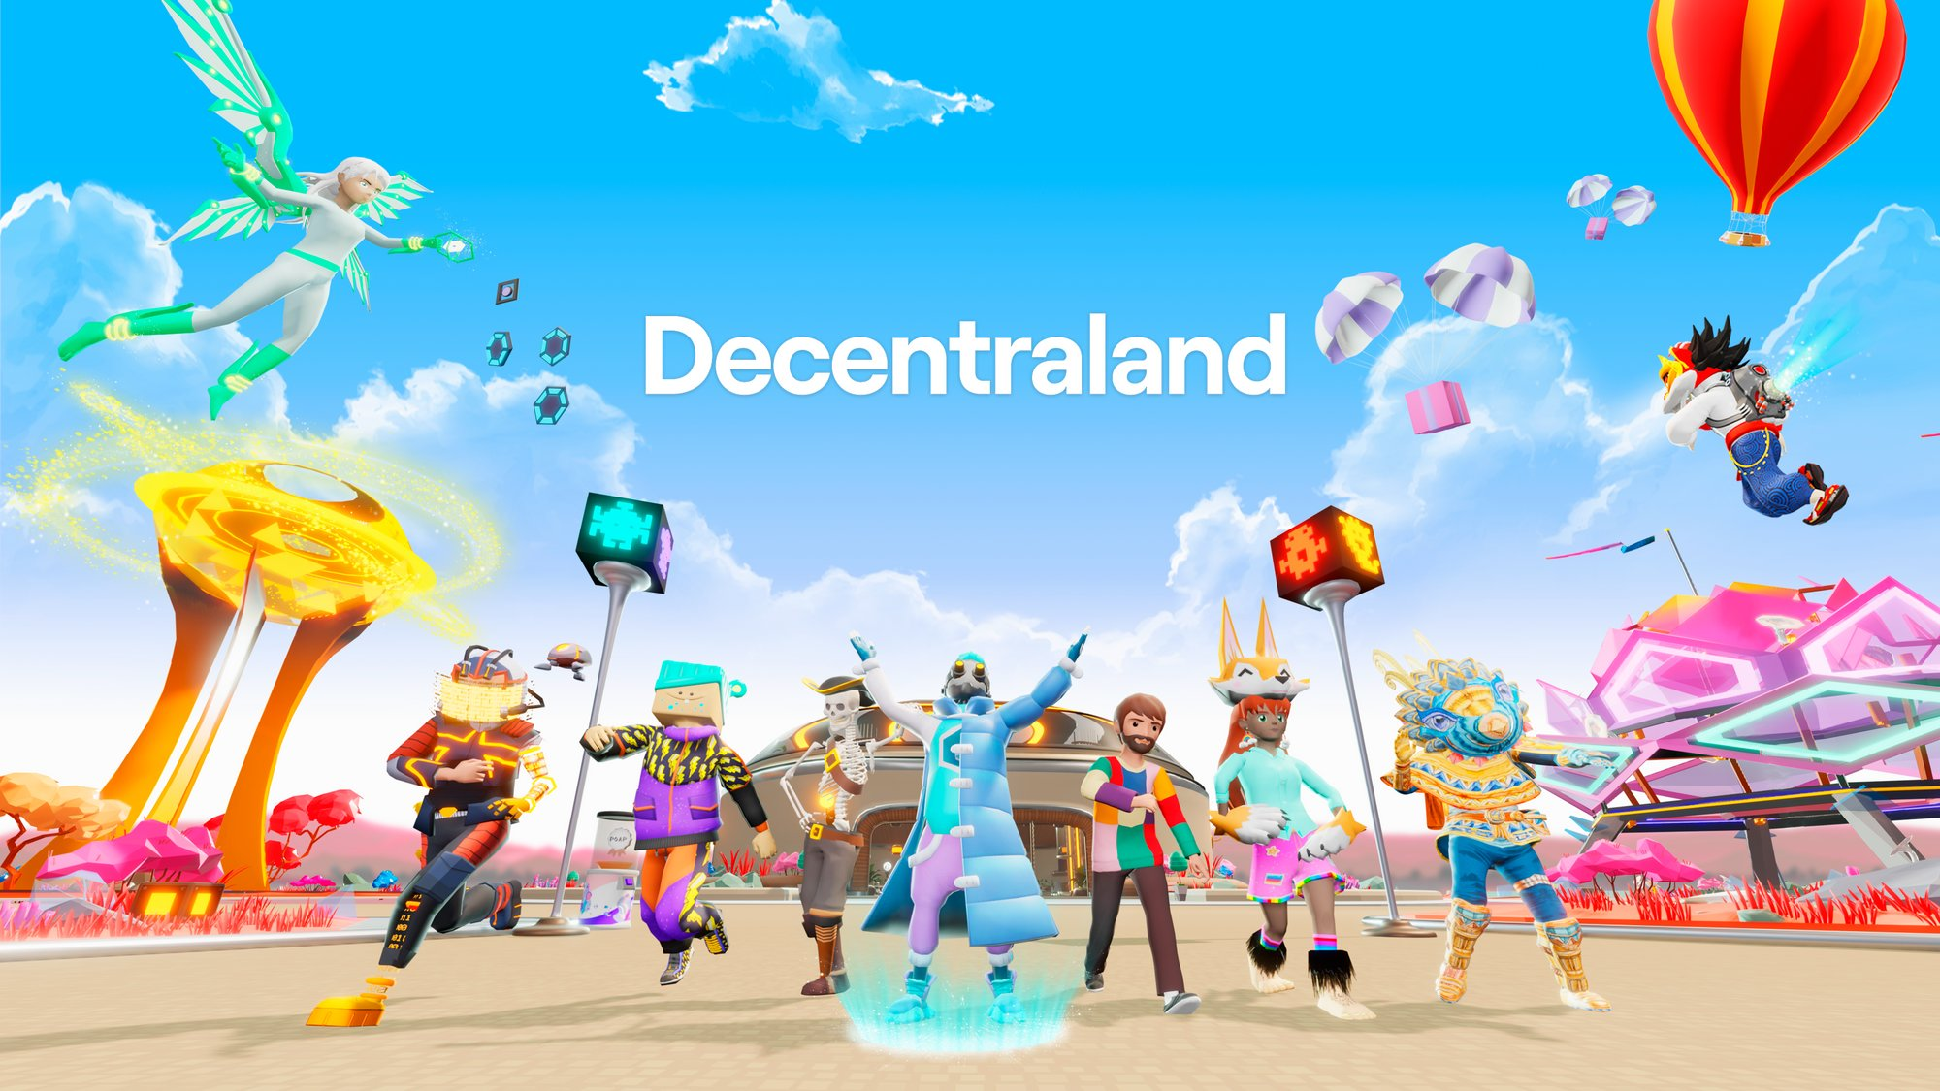
Decentraland 簡介
Decentraland是一款全3D模擬遊戲
遊戲的玩法可說是區塊鏈遊戲／NFT遊戲版本的模擬人生，玩家進入遊戲後，並沒有任何主線任務，玩家可以自行隨意遊玩，自行決定想做的事。

Slide 4
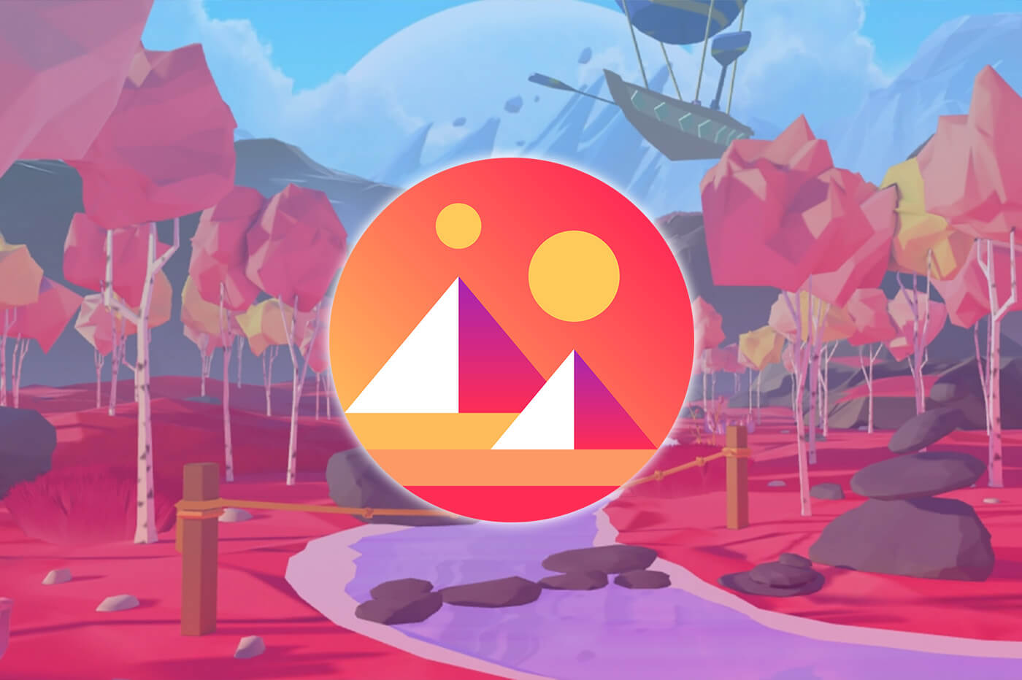
Decentraland遊戲代幣：MANA幣
什麼是MANA 幣？
MANA幣是Decentraland 遊戲當中遊戲代幣，作為遊戲當中的交易貨幣。

Slide 5
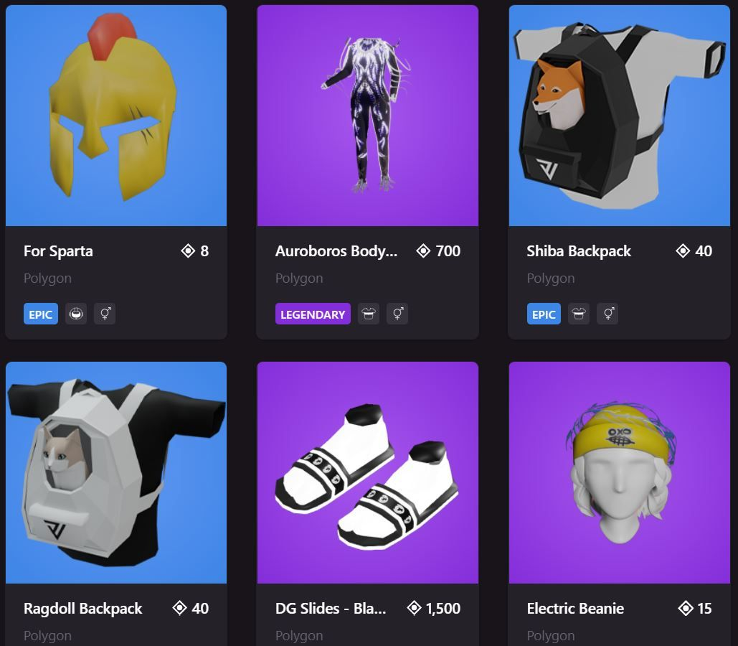
MANA幣的用途
MANA幣用途一:
購買遊戲中的道具服裝
在遊戲當中可以使用MANA以購買道具或是服裝造型，製作自己專屬的獨特人物外觀。

Slide 6
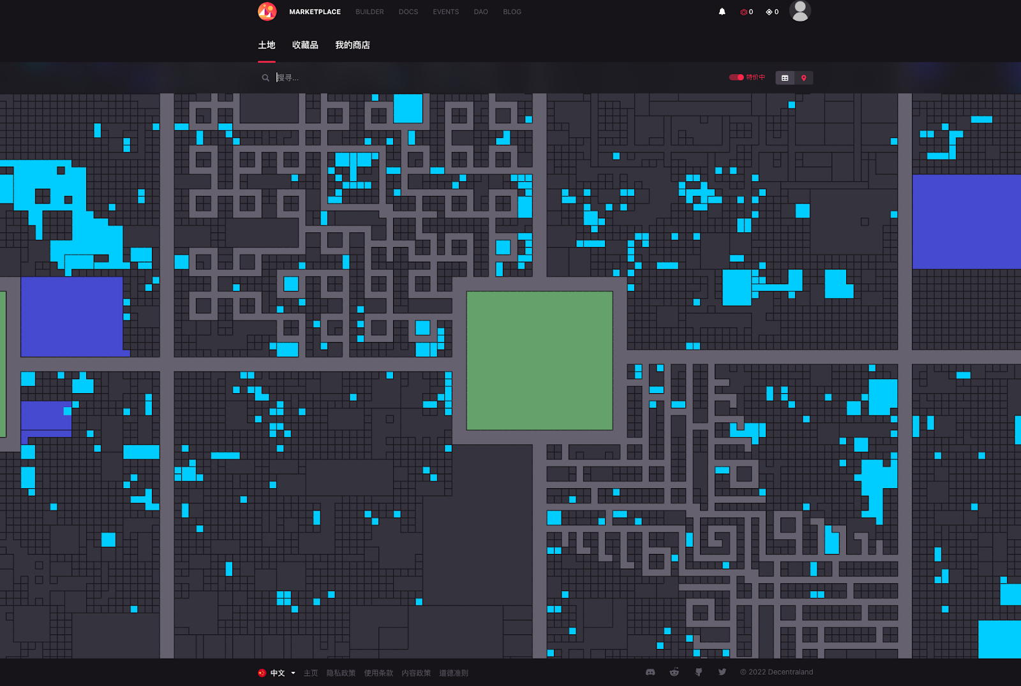
MANA幣的用途
MANA幣用途二:
購買遊戲中的虛擬土地(LAND)
購買Decentraland當中土地，以獲得當中的領地擁有權。

Slide 7
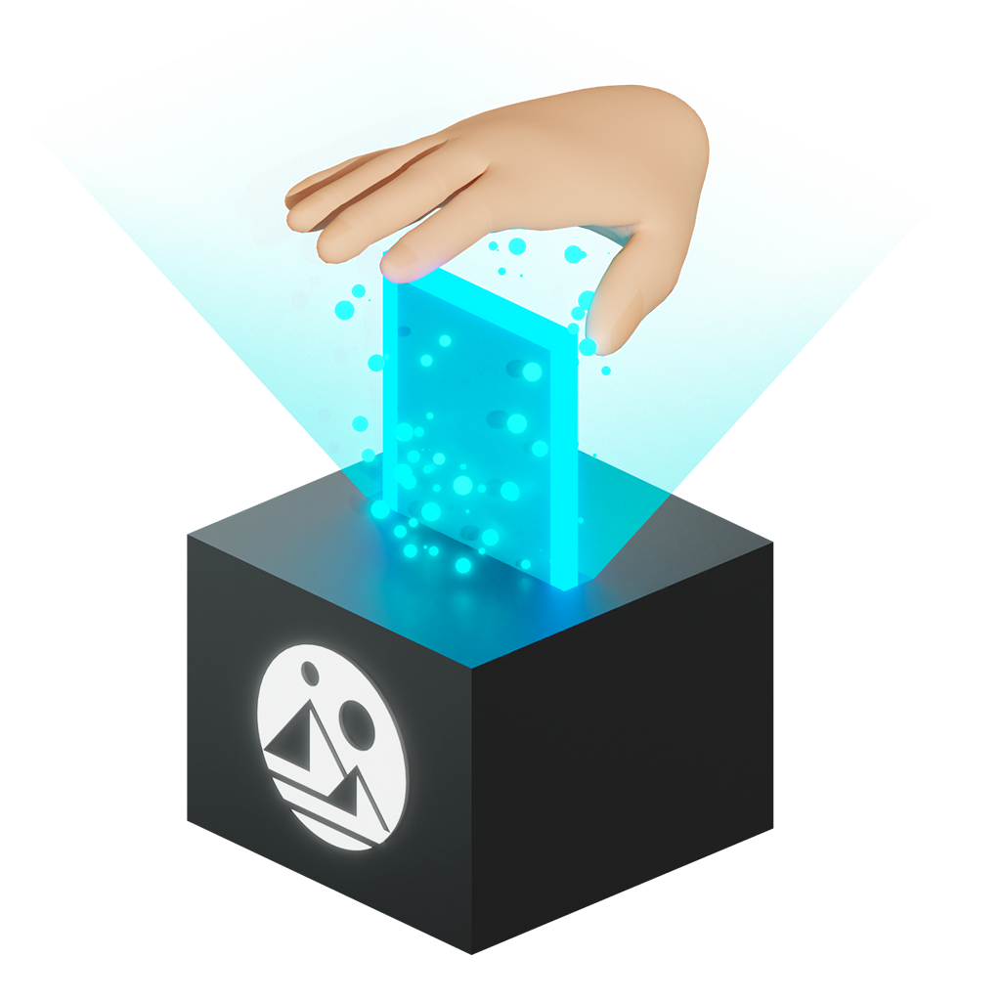
MANA幣的用途
MANA幣用途三:
用作治理
持有MANA能夠無成本，透明地制定及投票。MANA的持有人能夠在既定的目檻之下，能夠提出任何動議及能夠進行任何形式投票。

Slide 8
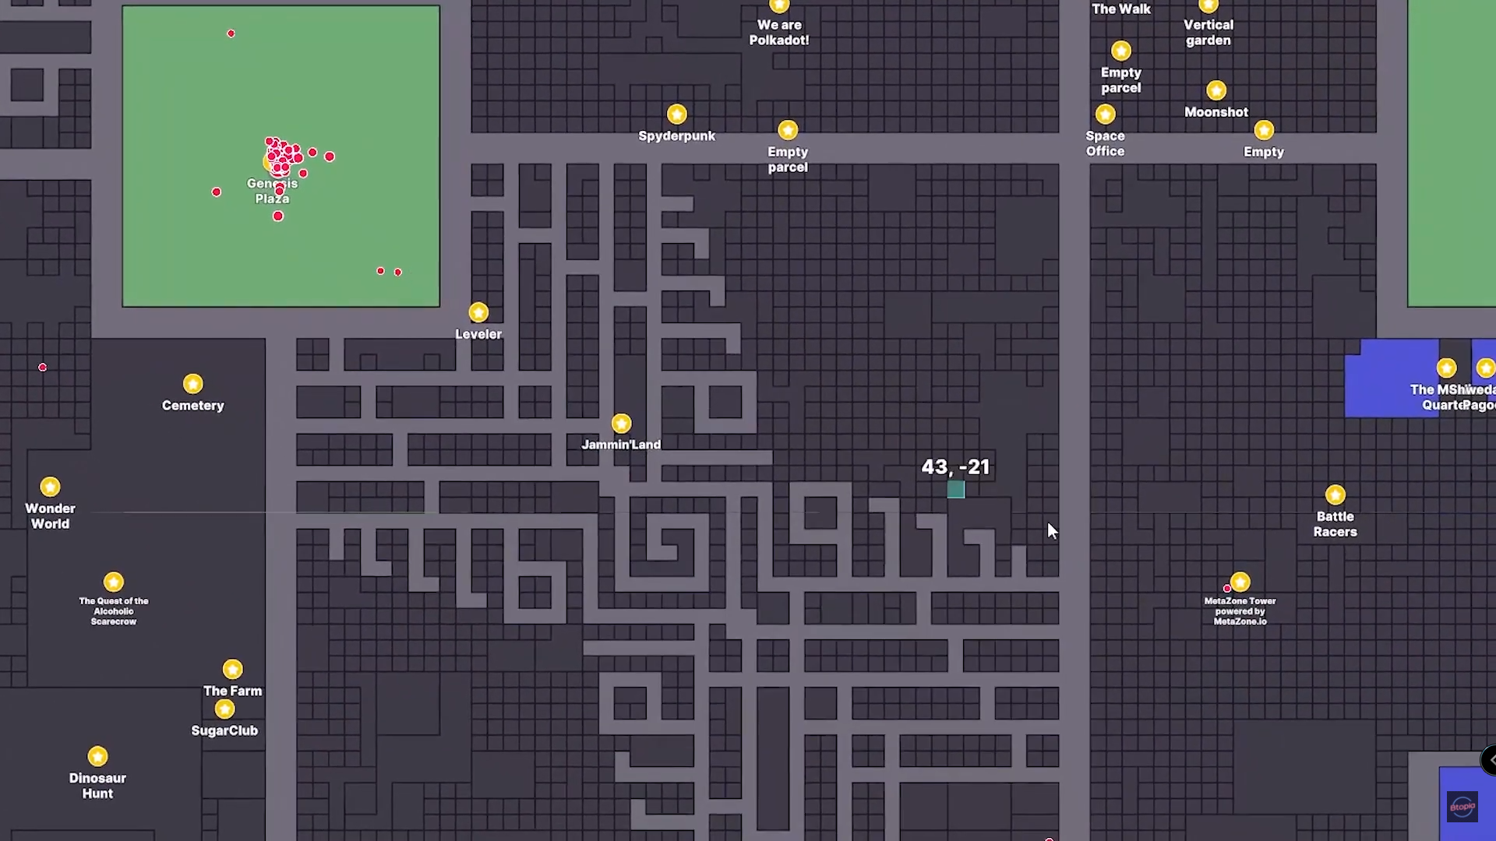
Decentraland中的土地可以稱得上是遊戲中最基本和重要的資產，這些土地構成了大部份的遊戲體驗。
LAND 介紹

Slide 9
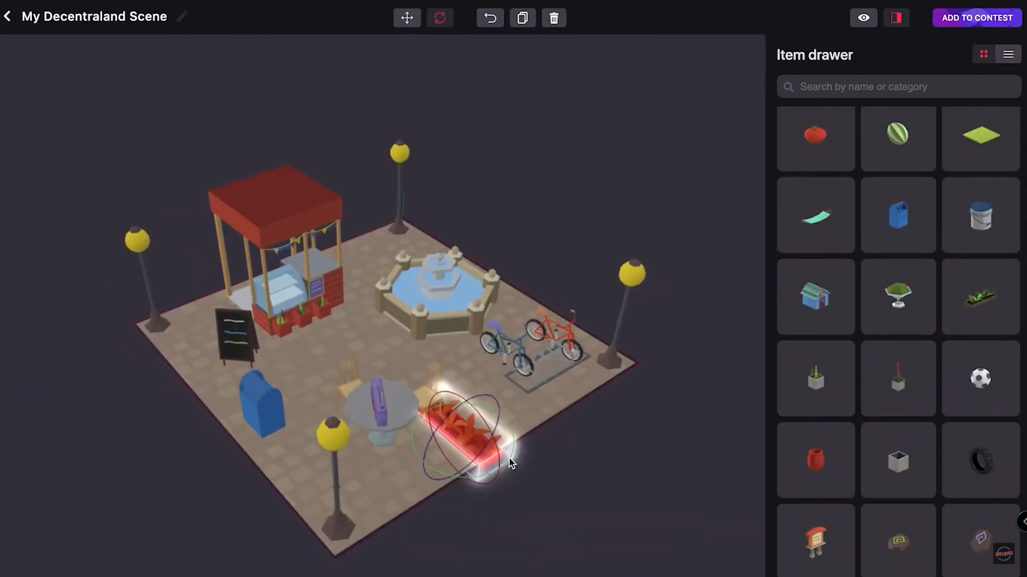
LAND 介紹

Slide 10
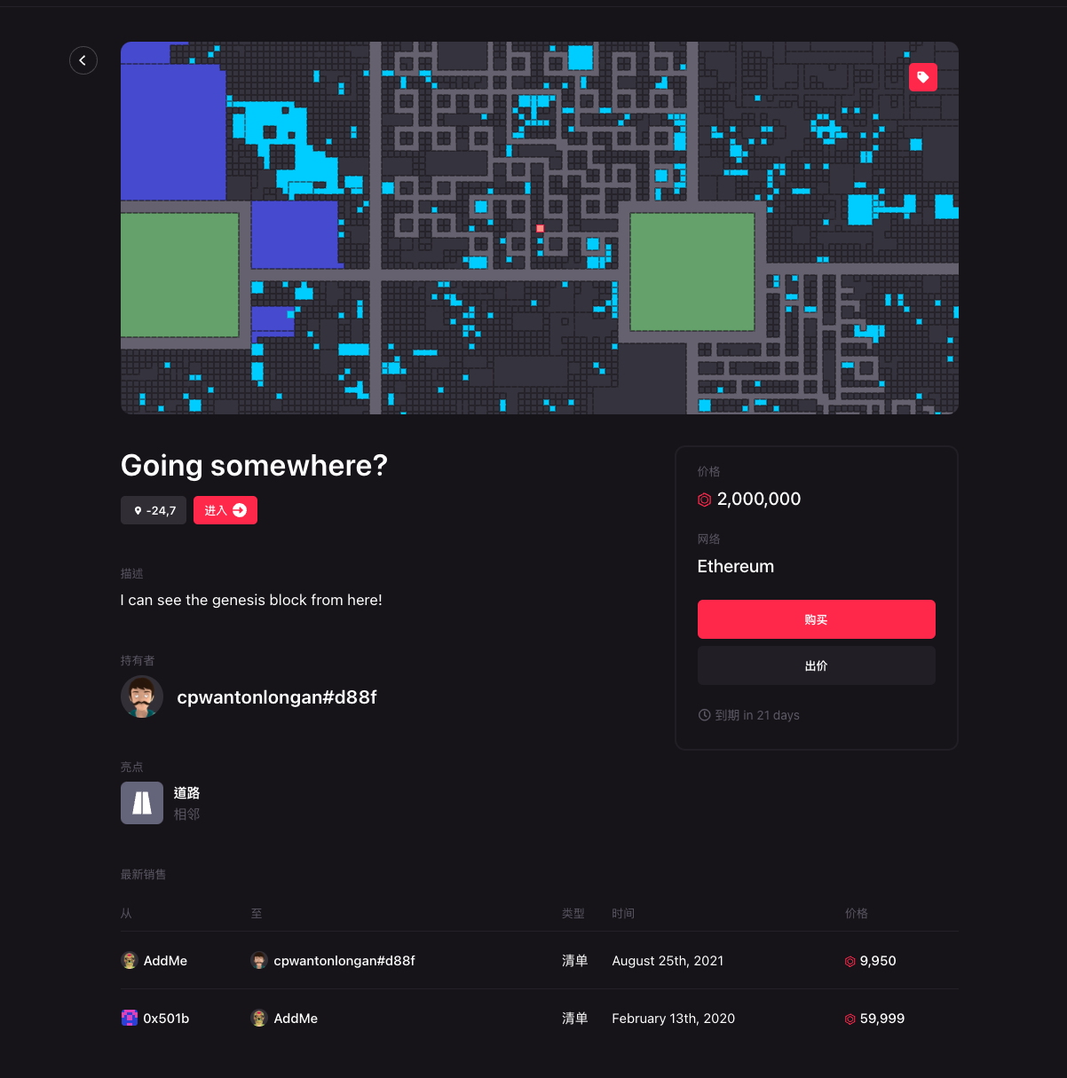
LAND獲得方法一、銷毀MANA: 玩家可以透過銷毁遊戲的治理幣 MANA在新拓展的城市當中獲得虛擬土地LAND。
如何獲取LAND

Slide 11
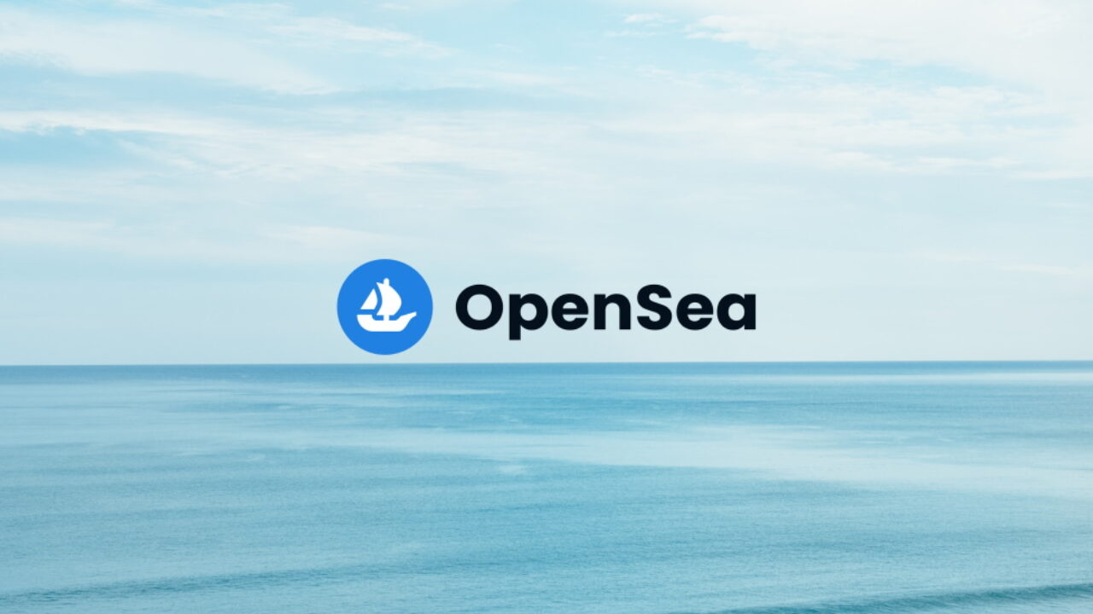
LAND獲得方法二、於交易平台購買: 透過Decentraland中的交易平台Marketplace或Opensea等其他第三方的NFT交易平台購買。
如何獲取LAND

Slide 12
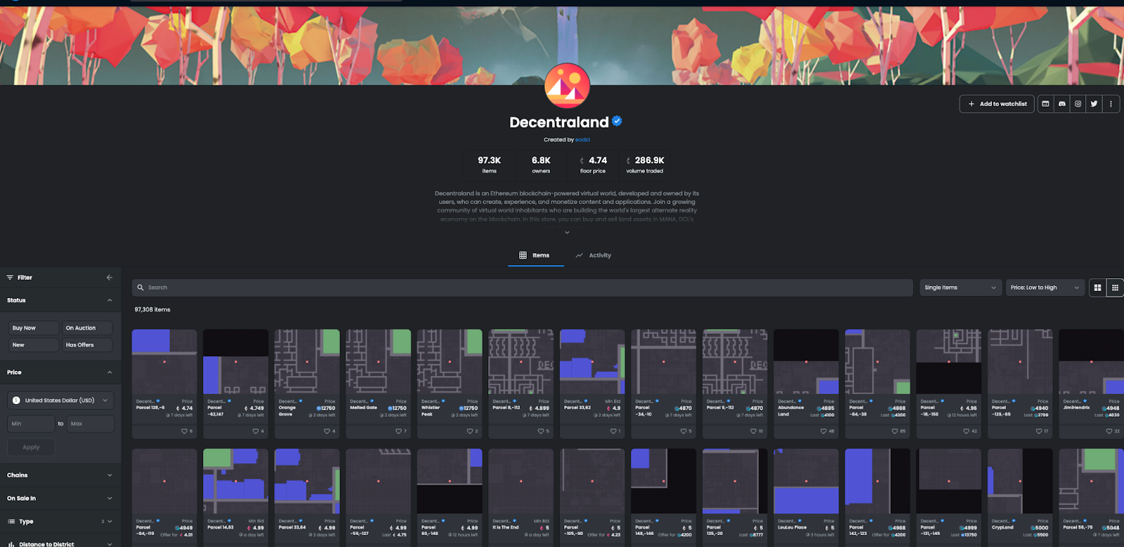
LAND 介紹

Slide 13
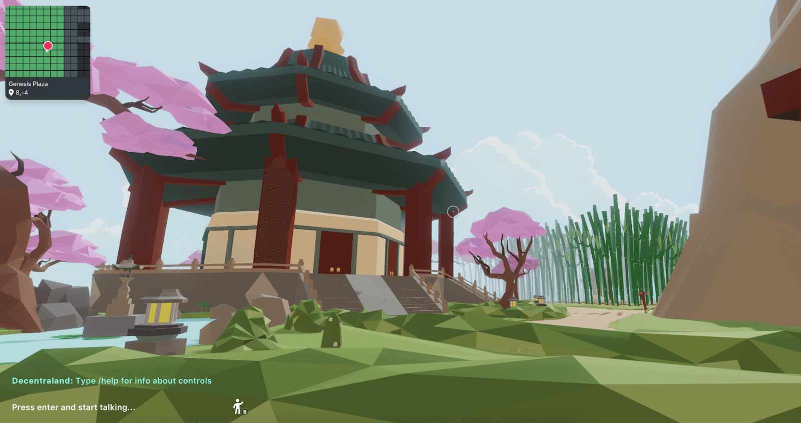
玩法一、設計自己的虛擬空間: 當玩家進入Decentraland之後，遊戲就會透過說明以及教學，讓你一步步認識 Decentraland世界。然後，買家就可以透過使用MANA，購入各種NFT物品，以設定自己的虛擬土地以及空間。
遊戲玩法

Slide 14
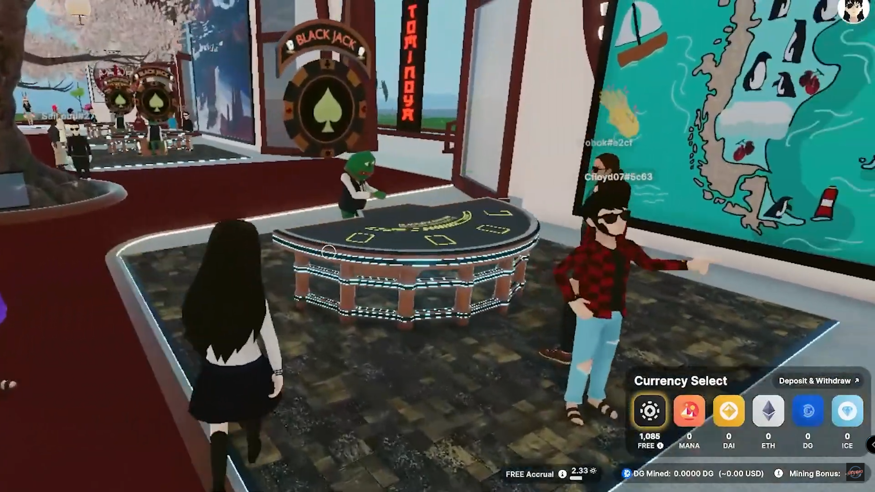
玩法二、與其他玩家設定的虛擬空間互動: 玩家能夠前往其他人的虛擬空間。當中可能有各種NFT可供出售，另外亦有部份玩家的虛擬空間可能需要付費參觀。Decentraland亦可以與其他玩家交流，與其他玩家交易NFT等等。
遊戲玩法

Slide 15
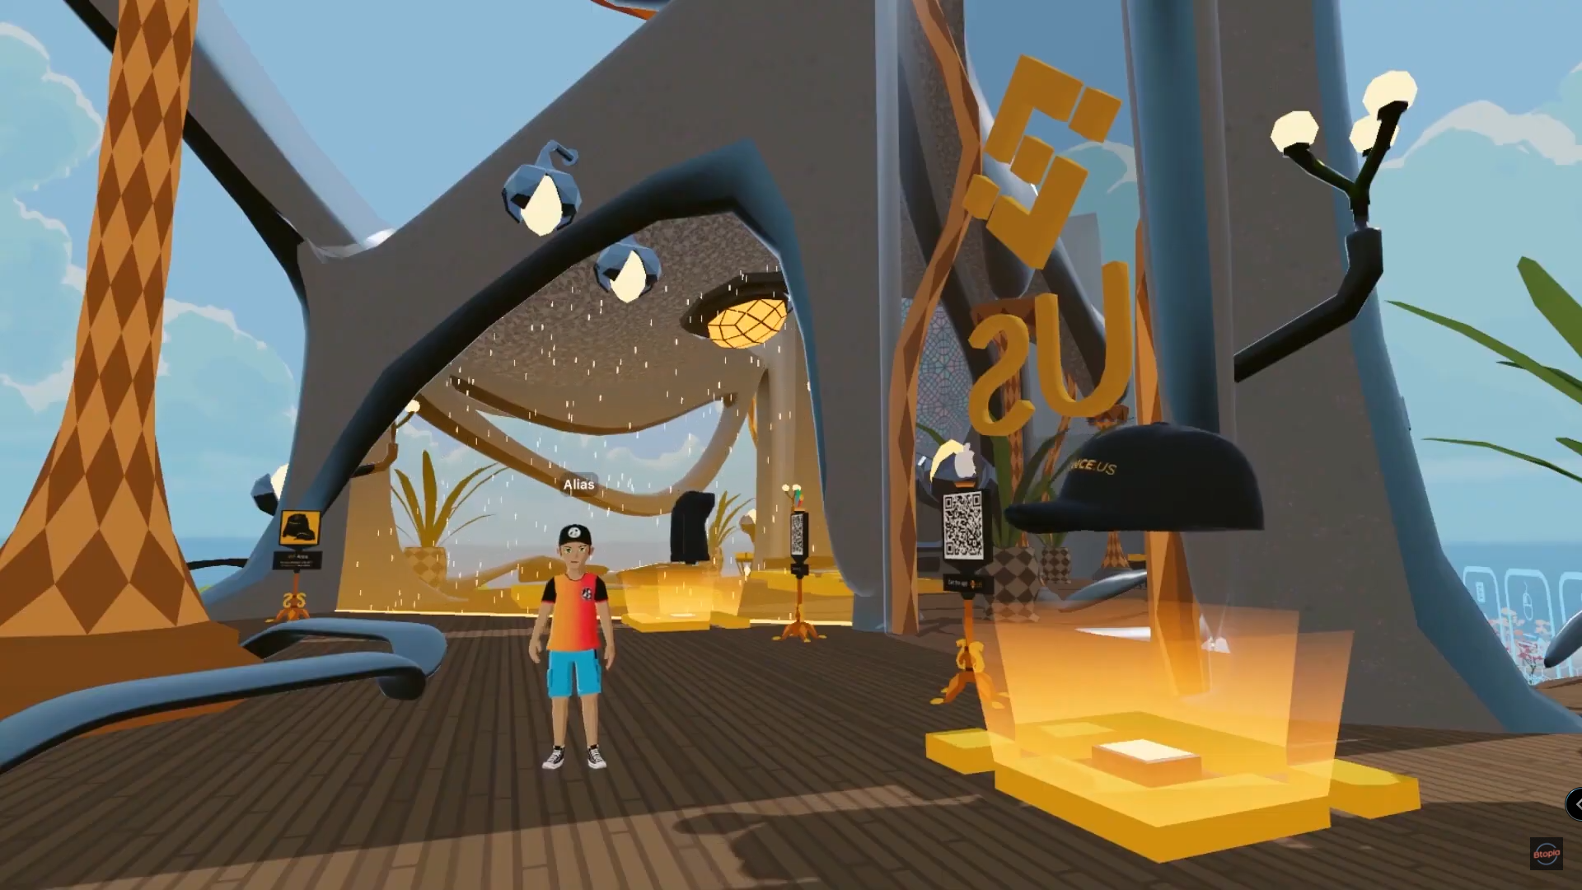
玩法三、:出租土地 如果新手玩家想在體驗遊戲過後才投資買地，不妨考慮透過第三方中介機構尋找合適的業主，每月支付一定金額的租金，以較低的價錢體驗Decentraland的魔力，在租借的土地上自行創造。
遊戲玩法

Slide 16
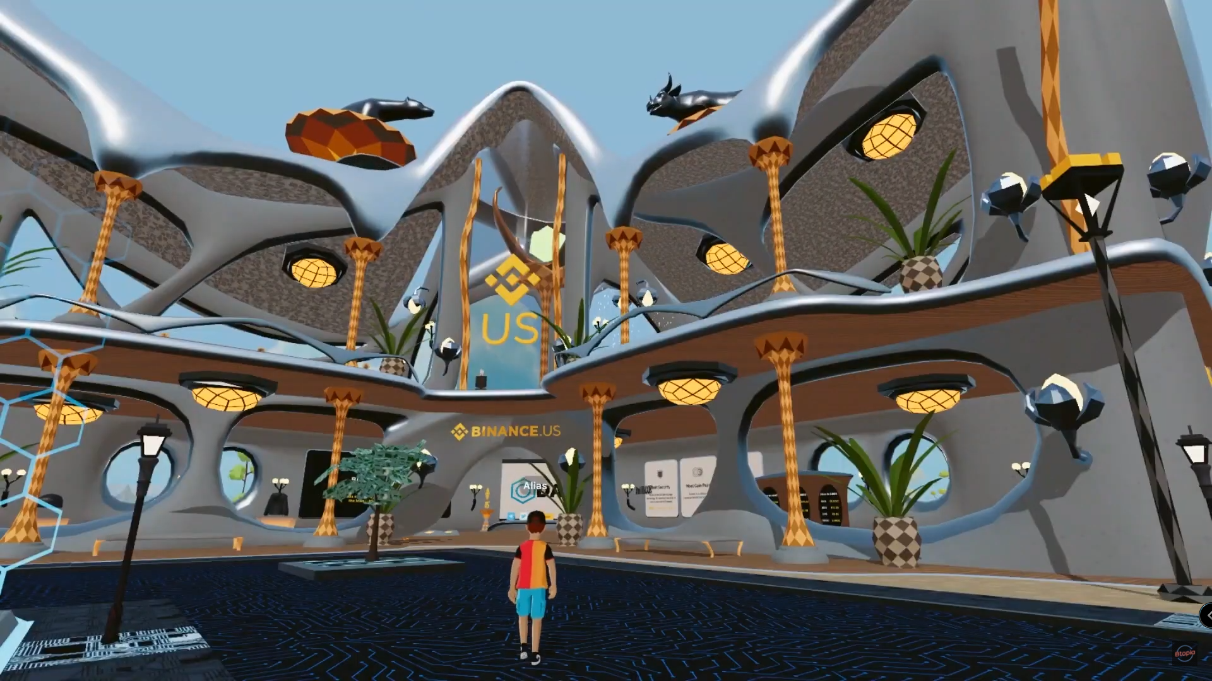
與企業合作? 缺點?
LAND 介紹

Slide 17

Decentraland和Sandbox等其他開放式區塊鏈遊戲隨著元宇宙的興起而受到玩家和投資者的追捧。未來除了繼續加強畫質外，亦會打破虛擬世界和現實世界之間的隔膜，好讓大眾能夠體驗虛擬世界的生活。
結論

Slide 18

https://www.royenotes.com/decentraland-play-review/ https://www.rayskyinvest.com/62595/what-is-decentraland https://www.youtube.com/watch?v=paiJ5haZqik https://www.youtube.com/watch?v=S0Ngkrpdjb4 https://www.blocktempo.com/decentraland-review-the-first-day-public-launch/ https://cryptowesearch.com/blog/all/Decentraland-mana-intro
參考文獻

Slide 19


